Slide 1

2021 年 CSP-S 第一轮真题讲解
WYXkk

Slide 2
关于难度
如果仅仅是通过初赛，通常难度不会太高
但是初赛题目本身的难度正在逐渐上升

Slide 3
关于做题策略
做题策略上我无法提供有效建议，因为我觉得初赛比较简单，直接顺着做过去都能提前不少完成（
可以参考前几天 J 组的课，阮行止老师好像提供了一些做题策略上的有效建议

Slide 4
单项选择题
通常有不少送分，只有两三题会比较困难。

Slide 5
第 1 题
在 Linux 系统终端中，用于列出当前目录下所含的文件和子目录的命令为（ ）。
A. ls
B. cd
C. cp
D. all
答案：A

Slide 6
第 1 题
考点：基础知识
ls 是 Linux 系统中用于列出当前目录下所含的文件和子目录的命令；
cd 是 Linux/Windows 系统中用于切换当前目录的命令；
cp 是 Linux 系统中用于复制文件的命令；
all 并不是命令。
系统命令内容以前似乎没有考过，似乎也没有教材写。
或许可以参考 NOI 笔试题库中相关内容？
https://www.noi.cn/xw/2022-07-27/766893.shtml

Slide 7
第 2 题
二进制数 00101010₂ 和 00010110₂ 的和为（ ）。
A. 00111100₂
B. 01000000₂
C. 00111100₂
D. 01000010₂
答案：B

Slide 8
第 2 题
考点：进制
直接二进制加法
00101010
+00010110
---------
01000000
二进制加法就是逢 2 进 1 即可。

Slide 9
第 3 题
在程序运行过程中，如果递归调用的层数过多，可能会由于（ ）引发错误。
A. 系统分配的栈空间溢出
B. 系统分配的队列空间溢出
C. 系统分配的链表空间溢出
D. 系统分配的堆空间溢出
答案：A

Slide 10
第 3 题
考点：基础知识
栈空间用于传递函数参数、保存临时变量等；
堆空间指 malloc 和 new 申请的空间；
没有队列空间与链表空间的概念。
因此递归调用层数过多时，栈空间就会存储过多函数参数等，导致溢出。
实际上这就是常说的“递归爆栈”。

Slide 11
第 4 题
以下排序方法中，（ ）是不稳定的。
A. 插入排序
B. 冒泡排序
C. 堆排序
D. 归并排序
答案：C

Slide 12
第 4 题
考点：排序稳定性
一个排序算法，如果排序后相同的数仍然保持初始序列的顺序，那么叫做稳定排序，否则叫不稳定排序。
插入排序、冒泡排序和归并排序都是稳定的，堆排序则不是。
其他的常见排序算法中，选择排序是不稳定的，快速排序是不稳定的，库函数 sort 是不稳定的（stable_sort 是稳定的）。
通常而言排序的稳定性无需过多关心，需要稳定性的场景可以给每个元素标记 id 表示初始顺序并以其为第二关键字排序。

Slide 13
第 5 题
以比较为基本运算，对于 2n 个数，同时找到最大值和最小值，最坏情况下需要的最小的比较次数为（ ）。
A. 4n-2
B. 3n+1
C. 3n-2
D. 2n+1
答案：C

Slide 14
第 5 题
考点：人类智慧
4n-2 次很容易想到：分别顺序找最大小值。
很明显可以至少优化掉一次，因为前两个数被比较了两次。
此时可以想到，比较一次相当于把其中一个排除最大值，另一个排除最小值。
所以可以分成 n 组，每组两个比大小，然后大的顺序找最大，小的顺序找最小。
这样需要 3n-2 次。

Slide 15
第 5 题
那么怎么证明 3n-2 次最小呢？
这个问题等价于有一个 2n 个点的完全 DAG，每次可以询问一条边的方向，需要求出其拓扑序的第一位和最后一位。
由于所有无入度点都可以作为拓扑序第一位，另一边同理，所以一次询问相当于两个点一个排除第一位一个排除最后一位。
如果询问的两点 A,B 中有一点曾经询问过，那么回答 A->B 和 B->A 至少有一个会给出重复信息。如果其中一个会产生矛盾，那么另一个必定给出了两条重复信息且不矛盾。
所以最坏情况下至多有 n 次询问能得到两条新信息，即至少需要 3n-2 次询问来获得 4n-2 条信息。
（此处是构造最坏情况，可以不考虑相等）
实际上本题在 NOIP 2014 提高组初赛试题中完全一致的出现过。

Slide 16
第 6 题
现有一个地址区间为 0～10 的哈希表，对于出现冲突情况，会往后找第一个空的地址存储（到 10 冲突了就从 0 开始往后），现在要依次存储（0，1, 2，3，4，5，6，7），哈希函数为 h(x)=x² mod 11。请问 7 存储在哈希表哪个地址中（ ）。
A. 5
B. 6
C. 7
D. 8
答案：C

Slide 17
第 6 题
考点：简单模拟，哈希表
按照题意模拟：
值 0 1 2 3 4 5 6 7
位置 0 1 4 9 5 3 3->4->5->6 5->6->7
所以答案为 7。

Slide 18
第 7 题
G 是一个非连通简单无向图（没有自环和重边），共有 36 条边，则该图至少有（ ）个点。
A. 8
B. 9
C. 10
D. 11
答案：C

Slide 19
第 7 题
考点：图
可以先看一个对偶问题，给定点数问最多多少边
考虑图何时不连通，也就是可以分成两部分，两部分之间没有边
为了让边最多，剩下的边应该放满
也就是 max(n(n-1)/2-k(n-k))，显然 k=1 或 n-1 取到最大
于是答案为 (n-1)(n-2)/2
回到原题，发现 n=10 的时候最多有 36 条，所以答案是 10。
这题改成 28 条边是一道原题，再去掉不连通又是一道原题。

Slide 20
第 8 题
令根结点的高度为 1，则一棵含有 2021 个结点的二叉树的高度至少为（ ）。
A. 10
B. 11
C. 12
D. 2021
答案：B

Slide 21



第 8 题
考点：二叉树
同样考虑对偶问题，前若干层最多能放几个点。
显然第 n 层能放 2^{n-1} 个，所以前 n 层能放 2^{n}-1 个
观察到 2¹⁰-1=1023<2021<2047=2¹¹-1，故答案为 11

Slide 22
第 9 题
前序遍历和中序遍历相同的二叉树为且仅为（ ）。
A. 只有 1 个点的二叉树
B. 根结点没有左子树的二叉树
C. 非叶子结点只有左子树的二叉树
D. 非叶子结点只有右子树的二叉树
答案：D

Slide 23


第 9 题
考点：二叉树的遍历
前序遍历的根节点在首位，而中序遍历的根节点在左子树后，
因此满足条件则左子树为空。
右子树也要满足前序=中序，以此类推所有节点都没有左子树。
也就是说除了叶子其他节点都只有右子树。

Slide 24
第 10 题
定义一种字符串操作为交换相邻两个字符。将“DACFEB”变为 “ABCDEF”最少需要（ ）次上述操作。
A. 7
B. 8
C. 9
D. 6
答案：A

Slide 25
第 10 题
考点：逆序对
只允许相邻交换时，最小操作次数就是逆序对数，因为每次相邻交换最多消除一对逆序对，且在有序之前必定有相邻逆序对。
稍微枚举一下可以得到这里有 7 对逆序对。
不知道逆序对也可以做这题。
把 A 换到最前面，把 B 换到第二，以此类推，发现需要 7 次。

Slide 26
第 11 题
有如下递归代码
solve(t, n):
if t=1 return 1
else return 5*solve(t-1,n) mod n
则 solve(23,23)的结果为（ ）。
A. 1
B. 7
C. 12
D. 22
答案：A

Slide 27

第 11 题
考点：基础数论
观察代码，f(t,n)=5f(t-1,n)%n，显然有 f(t,n)=5^{t-1}%n。
于是 f(23,23)=5²²%23，通过费马小定理知道这就是 1。
当然人脑快速幂甚至枚举硬算也不是不可以。
比如快速幂计算（这里等号是模 23 意义下的）：
5²=25=2 5⁴=4 5⁸=16 5¹⁶=256=3
5²²=5²*5⁴*5¹⁶=24=1

Slide 28
第 12 题
斐波那契数列的定义为：F1=1，F2=1，Fn=Fn-1+Fn-2 (n>=3)。现在用如下程序来计算斐波那契数列的第 n 项，其时间复杂度为
F(n):
if n<=2 return 1
else return F(n-1) + F(n-2)
A. O(n)
B. O(n²)
C. O(2^{n})
D. O(n log n)
答案：C

Slide 29
第 12 题
考点：复杂度
由于大 O 记号是不超过的意思，所以直接选最大的就好了（
直接递归求斐波那契数列的复杂度大家都知道是 O(F(n))。
实际上 F(n)≈φ^{n}，其中φ≈1.618。
由于大 O 记号意思是不超过，所以写成 O(2^{n})也是对的。
另外，大Θ记号指的是精确值，这时就必须精确判断了。

Slide 30
第 13 题
有 8 个苹果从左到右排成一排，你要从中挑选至少一个苹果，并且不能同时挑选相邻的两个苹果，一共有（ ）种方案。
A. 36
B. 48
C. 54
D. 64
答案：C

Slide 31
第 13 题
考点：基础组合
按选出了多少个分类。
在 8 个里面选 k 个不相邻，那么在每两个之间拿走一个，就变成了 9-k 个里面任选 k 个的问题了。
所以答案是 C(8,1)+C(7,2)+C(6,3)+C(5,4)=8+21+20+5=54。

Slide 32
第 14 题
___
设一个三位数 n=abc，a,b,c 均为 1～9 之间的整数，若以 a、b、c 作为三角形的三条边可以构成等腰三角形（包括等边），则这样的 n 有（ ）个。
A. 81
B. 120
C. 165
D. 216
答案：C

Slide 33


第 14 题
考点：基础组合
分情况，等边三角形有 9 种，考虑等腰但不等边。
假设腰为 a，底为 b，那么 1<=b<=min(2a-1,9) 且 b≠a。
于是 a=1,2,3,4,5,6,7,8,9 时 b 分别有 0,2,4,6,8,8,8,8,8 种
于是总计 52*3+9=165 种。

Slide 34
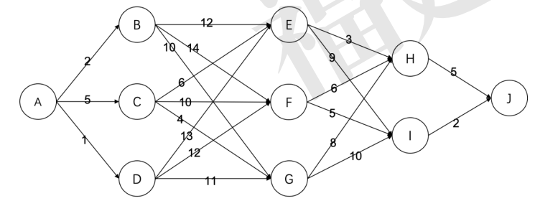
第 15 题
有如下的有向图，节点为 A,B,…,J, 其中每条边的长度都标在图中。则节点 A 到节点 J 的最短路径长度为（ ）。
A. 16
B. 19
C. 20
D. 22
答案：B

Slide 35
第 15 题
考点：最短路
可以手动 Dijkstra，或者观察到这是一个 DAG 后手动 dp。
最终可以得到如下结果：

Slide 36
阅读程序
通常来说重点在于看懂程序是在求什么。

Slide 37
第 1 大题
程序分析：
第五行 acos(0.5) 根据三角函数知识可以知道是 π/3
第 10,11 行的 sq,cu 实际上就是平方和立方的简写
第 21 行的 t 的表达式可以看出 a,b,c 是空间中两点的坐标
第 23 行答案为 4πr³/3，发现是一个球的体积，前面条件则是两点距离不超过 d1-d2，结合平面几何中圆的情况可以猜测 d 是两个球的半径，此处是两球包含的情况
第 24 行则是两球相离，答案为 0
再后面一段应该是相交但不包含的情况，表达式比较抽象可以不分析

Slide 38
第 1 大题
16. 将第 21 行中 t 的类型声明从 int 改为 double，不会影响程序运行的结果。（ ）
这题没有涉及整数除，当然没有区别。故填√。
17. 将第 26、27 行中的“/ sqrt(t) / 2”替换为“/ 2 / sqrt(t)”，不会影响程序运行的结果。（ ）
/ 之前的内容是整数，先 /2 可能导致整数除法吃掉 0.5，所以会影响。故填×。
18. 将第 28 行中的“x * x”改成“sq(x)”、“y * y”改成“sq(y)” ，不会影响程序运行的结果。（ ）
这里的 x,y 是浮点，而 sq 的参数是整型，会被自动舍入而影响答案。故填×。

Slide 39
第 1 大题
19. 当输入为“0 0 0 1 1 0 0 1”时，输出为“1.3090”。（ ）
带入硬算发现会输出 5π/12，带入π=3.14159 得到 1.30899，四舍五入后为 1.3090。故填√。
20. 当输入为“1 1 1 1 1 1 1 2”时，输出为（ ）。
A. “3.1416” B. “6.2832” C. “4.7124” D. “4.1888”
同上带入硬算，得到 4.18878≈4.1888，选 D。
21. 这段代码的含义为（ ）。
A. 求圆的面积并 B. 求球的体积并
C. 求球的体积交 D. 求椭球的体积并
包含时是小球的体积，分离时是 0，只能是球体积交了。选 C。

Slide 40
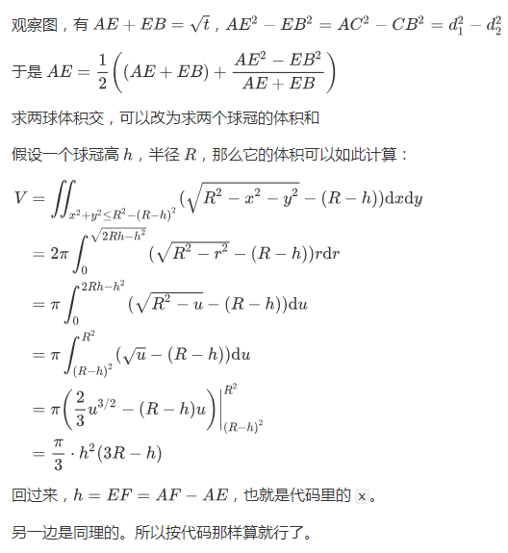
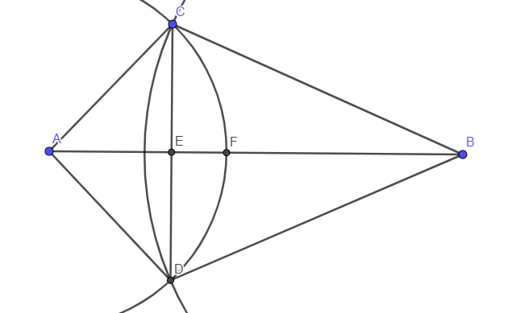

第 1 大题
至于为什么球体积交是用程序给出的这个公式计算的，推导比较复杂，看看就好，不理解也没关系，反正和解题无关

Slide 41
第 2 大题
程序分析：
上来是一个结构体 Node，有四个成员：h j m w，下面是初始化函数，再下面是 Node+Node 的规则。
观察接下来的 solve1，发现类似于一个分治处理，注意到边界处返回值的最后一项是 a[h]，说明 w 指区间和。
再观察 h，有 h’=max(l.h,l.w+r.h)，可以发现这是前缀和最大值，m 则是后缀和最大值，j 则是最大子段和。写过线段树带修最大子段和的应该会非常熟悉。
接下来看 solve2。和 solve1 类似分治求，只不过 h 和 m 改成每次暴力计算，只传递最大子段和。
那么这两个程序就是最大子段和的两个实现。

Slide 42
第 2 大题
22.程序总是会正常执行并输出两行两个相等的数。（ ）
n<=0 时会在第一步发现 l<r 返回 -1，所以总是正常执行，且输出的两个数一致。故填√。
23.第 28 行与第 38 行分别有可能执行两次及以上。（ ）
28 38 两行是 l<r 返回 -1，只可能在 n<=0 时开头返回。故填×。
24.当输入为“5 -10 11 -9 5 -7”时，输出的第二行为“7”。（ ）
11 是一个子段和，答案当然不是 7。故填×。

Slide 43

第 2 大题
25.solve1(1, n) 的时间复杂度为（ ）。
A. Θ(log n) B. Θ(n) C. Θ(n log n) D. Θ(n²)
solve1 可以看成线段树建树，而建树是线性的，所以选 B。
26.solve2(1, n) 的时间复杂度为（ ）。
A. Θ(log n) B. Θ(n) C. Θ(n log n) D. Θ(n²)
solve2 每一层都恰好访问了每个元素一遍，而有 log 层，所以是 n log n。故选 C。
27.当输入为“10 -3 2 10 0 -8 9 -4 -5 9 4”时，输出的第一行为（ ）。
A. “13” B. “17” C. “24” D. “12”
使用熟知的从头扫一遍的做法得到答案为 17，选 B。
注意开头的 10 是元素个数！

Slide 44
第 2 大题
静态最大子段和有一个更加常用的线性做法。
记 dp[i] 为以 a[i] 为结尾的子段的和的最大值。
以 a[i] 为结尾的子段要么只有 a[i]，要么去掉 a[i] 变成以 a[i-1] 结尾的子段，于是 dp[i]=max(a[i],a[i]+dp[i-1])。
这个过程用两个变量可以边读边做，代码非常短。
实际上，它和 solve1 本质几乎一样，只是 solve1 从中间砍，而这个方法从一端砍。
solve1 的方法可以建线段树然后支持修改和区间查。

Slide 45
第 3 大题
代码分析：
首先看 init。发现 base 被赋值为 [A-Z][a-z][0-9]+/，然后 table[base[i]]=i。
接下来看到一个 encode 和一个 decode，看起来是把字符串编码或解码为另一个字符串，而且应该互逆。主函数更加证实这一点。
观察 encode，发现是取出原字符串的连续三位，转为二进制，得到 24bit，然后六位一分隔得到四个 0~63，并用 base 表示，其中不足位数使用 = 补足。decode 则是完全相反的过程。
实际上这就是所谓的 base64 编码。它的用处在于，需要传递信息时，可以一定程度上防止编码不同导致乱码等。

Slide 46
第 3 大题
28.程序总是先输出一行一个整数，再输出一行一个字符串。（ ）
解码得到的字符串可以含有换行字符，所以不一定一行。填×。
29.对于任意不含空白字符的字符串 str1，先执行程序输入“0 str1”，得到输出的第二行记为 str2；再执行程序输入“1 str2”，输出的第二行必为 str1。（ ）
也就是先 encode 再 decode，当然是一样的。填√。
30.当输入为“1 SGVsbG93b3JsZA==”时，输出的第二行为“HelloWorld”。（ ）
实际输出为 Helloworld，所以填×。

Slide 47
第 3 大题
31.设输入字符串长度为 n，encode 函数的时间复杂度为（ ）。
A. Θ(√n) B. Θ(n) C. Θ(n log n) D. Θ(n²)
看起来是线性的操作。但是 string+=b 的复杂度标准并没有规定为 O(|b|)。不过，通常都是如此实现的，所以还是选 B。
32.输出的第一行为（ ）。
A. “0xff” B. “255” C. “0xFF” D. “-1”
第一行输出的就是 0xff 存入 char 后转为 int 的值。char 可以当做 8 位整型，但是是否有符号是实现定义的，通常是有符号。NOI Linux 上实现为有符号，所以应该是 -1 而不是 255，选 D。
33.当输入为“0 CSP2021csp”时，输出的第二行为（ ）。
A. “Q1NQMjAyMWNzcAv=” B. “Q1NQMjAyMGNzcA==”
C. “Q1NQMjAyMGNzcAv=” D. “Q1NQMjAyMWNzcA==”
可以算出答案为 D。

Slide 48
第 3 大题
如果不记得 0aA 的 ASCII 码，我该怎么做第 30 题和第 33 题？
至少你还能记得，0-9，a-z 和 A-Z 分别连续。
对于 30，你可以转出来发现只有第一个是比较小的，W 对应的位置很大，可以判断出错误。
不过在没有时间或耐心手算时，很可能会先蒙个√，然后寄了:(
对于 33，首先根据位数和选项的等号数可以排除 AC，然后发现两个选项只有一位的差别，转换后也是一位的差别，就是原串的第 7 位的 ASCII 码是 48 还是 49。如果你使用的快读在从字符转化为数字时使用了 ^ 而不是 -，就能说明 0 的 ASCII 码是偶数，所以应该是选 49 的那个，也就是 D。

Slide 49
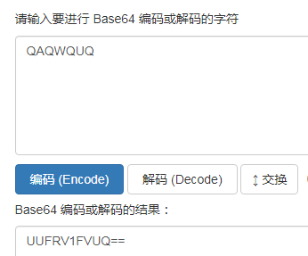

第 3 大题
以前在洛谷流行过一种解密题，其中通常包含大量的 base64 解码操作。如果你经历过那段时期应该不会对 base64 陌生。
base64 并非加密手段，而是编码手段，因为它对于信息没有任何实质上的保护作用。关于加密，我不是很了解，就不瞎说了。
有不少在线网站提供 base64 编码/解码小程序，例如 base64.us。另外，你还可以直接在浏览器按下 F12 后的 Console 中使用 btoa 编码/atob 解码，如下图。
F12 Console
base64.us

Slide 50
完善程序
通常而言，你需要理解代码的每一个细节才能正确填写

Slide 51
第 1 大题
题意非常简洁，用多少个 4 才能通过加减除造一个数。
观察程序，update 函数就是一个 min 的作用。
主函数首先把 F 全部初始化为 INT_MAX，这个 F 应该就是答案数组。下面是第一个空，观察选项，很显然应该是 D. F[4]=1，也就是 4 需要一个 4 表达。
再往下看，是一个 while 循环，条件是第二个空。while 里是先找到一个 x，然后标记 x 已访问，再用它更新所有数。
可以类比于 dijkstra 的思想，Vis 表示已经确定了答案。那么第二空就应该填 A. !Vis[n] 了。

Slide 52
第 1 大题
然后看第三问，首先应该有个 !Vis[i]，而 r 只用于记录更新轮数，所以应该是 D. !Vis[i] && F[i] < F[x]。
最后看第四问，问题是什么时候才用 (x,i) 更新。
同样的，类比于 dijkstra，应该只用已经确定的点去更新，所以应该填 C. Vis[i]。
所以答案为 DADC。

Slide 53
第 1 大题
实际上做这题并不需要写这么复杂的爆搜。
本题的结论是，
对于 n=4k，最优是 4+……+4，k 个；
对于 n=4k+1，最优是 4+……+4+4/4，k+2 个；
对于 n=4k+2，最优是 4+……+4+(4+4)/4，k+3 个；
对于 n=4k+3，最优是 4+……+4+4-4/4，k+3 个。
没有乘法导致要得到大数只能靠加 4，因此有一个 n/4 的下界，然后随便构造和比较一下，就能得出以上就是最优解了。

Slide 54
第 2 大题
这题应该是目前为止最难的初赛题了。
题目告诉了你一个算法的过程，然后填空就是要你补全实现。
描述中出现了一个名词：笛卡尔树。它是由序列构造的一棵二叉树，要求满足堆性质，且中序遍历得到原序列。换句话说，选出最大值作为根，然后左右分别递归构造，得到的就是笛卡尔树。
上面给出的朴素构造是平方的，但是这里显然要求线性。实际上，可以使用单调栈实现线性构造。
考虑在一个序列右边添加一个数，笛卡尔树会有什么变化。不难发现，相当于找到树上往右走的那条链，找到第一个比这个数大的，把右儿子修改为新数，而新数左儿子修改为原右儿子。

Slide 55
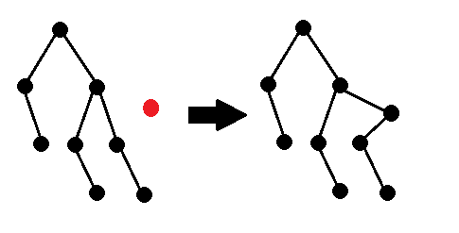


第 2 大题
可以参考下图理解。
所以，使用单调栈维护最右边的链就可以线性构造笛卡尔树了。
那么来看代码实现。
①就是弹栈的过程。除了弹栈外，还要顺带修改新节点的左儿子，所以选 A. p->son[0] = S[top--]。
②就是如果没弹空，那么需要更新当前栈顶的右儿子为新节点，所以选 D. S[top]->son[1] = p。
然后就是入栈，以及最后把根赋值为栈底。

Slide 56
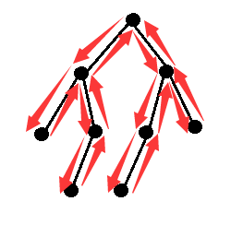
第 2 大题
构建大根笛卡尔树后，发现原本区间上的最大值，变成了端点在笛卡尔树上的 LCA。可以想象区间从根开始，如果跨过根那么最大值和端点 LCA 都是根，否则可以往其中一边递归。
下一步是构建笛卡尔树上的欧拉序。欧拉序就是“能往下走就往下走，走不了就回头”形成的路径，如下图。
构造欧拉序非常简单，dfs 一遍即可，也没有填空，就不细讲了。
那么，从第一次访问一个点到第一次访问另一个点，经过的深度最小的点一定就是 LCA。这样，就又转化为了±1 RMQ 问题，这里的±1指两个相邻的数必定相差 1，深度当然满足这一条件。

Slide 57
第 2 大题
现在，原始问题已经被转化为了一个长 2n-1 的±1序列上的区间最小值问题。所以，③处应该是比较 dep 并取更小值，所以选 A.x->dep < y->dep。
接下来，按照描述，计算分段大小然后对每一段计算最小值，并处理出 ST 表，即代码中的 ST_init。再接下来，就是处理散块的最小值问题。
散块长度不一定有整块长度，为了方便，只需在用一个二进制数描述差分数组时，用 0 表示 +1，这样如果长度不足结尾若干个 +1 一定不是最小值，不会影响答案。
因此，④处应该填 D. A[i * b + j]->dep < A[i * b + j - 1]->dep，也就是 1 用来表示 -1。
AC 错在左右儿子没有区别不能只判一个，B 的 val 小等价于 dep 大所以写反了。

Slide 58
第 2 大题
small_init 的后半部分则是对所有情况预处理最小值位置。
⑤处显然是 v 应该如何变化。观察到下面是 v<mx 则更新，因此与之前是一致的，也就是 0,1 代表 +1,-1。由于 S 从第 0 位开始存储信息，所以应该右移 i-1 位。因此选 D. v += (S >> (i - 1) & 1) ? -1 : 1。
然后就是大块查询 ST_query 与小块查询 small_query。前者就是 ST 表大块查询，而后者则是同一个小块内的散块查询。
对于小块查询，只需要提取出本块中 l~r 的部分即可，那么先通过右移消除开头 l-pb 位，再只保留 r-l 个，就得到了 l~r 的部分。所以⑥应该选 C. (Dif[p] >> (l - p * b)) & ((1 << (r - l)) - 1)。
这样这题就做完了。

Slide 59
第 2 大题
The Method of Four Russians 通常称为四毛子。它实际上代表一种特殊分块方法，而不只是对于±1序列的 RMQ 的优化。
分块大家都知道是把序列 B 个一块分为 n/B 块，然后询问拆成块内询问和整块询问，并通过调整 B 来获得低时间复杂度。
四毛子的做法是，取 B=c log n，其中 c 是一个常数，对于 n/B 个大块使用一个 n log n 算法，小块内则可以使用指数级暴力预处理，最终整体还是线性的。

Slide 60
祝大家初赛至少 90 分
感谢聆听

